Slide 1
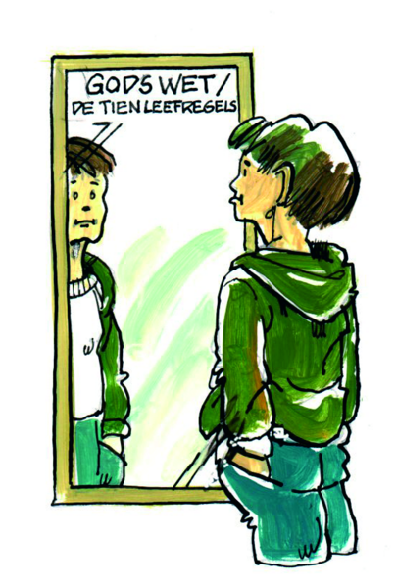
Blok II De wet
In de lessen 6 t/m 14 leer je over de wet van God.

Slide 2
Wat doe ik hier vandaag?
Ik snap waarom regels nodig zijn.
God heeft de tien regels aan de Israëlieten gegeven om hen te laten genieten van ‘het goede leven’ met God.
Ik begrijp beter hoe de regels van God me helpen
om van Hem te houden.
Les 6
Liefde

Slide 3
Spelregels
Les 6
Liefde

Slide 4
Gods cadeau
Les 6
Liefde

Slide 5
Exodus 20:18-25
18 Heel het volk was getuige van de donderslagen en lichtflitsen, het schallen van de ramshoorn en de rook die uit de berg kwam. Bij die aanblik deinsden ze achteruit, en ze bleven op grote afstand staan. 19 Ze zeiden tegen Mozes: ‘Spreekt u met ons, wij zullen naar u luisteren. Maar laat God niet met ons spreken, want dan sterven we.’ 20 Maar Mozes antwoordde: ‘Wees niet bang, God is gekomen om u op de proef te stellen en u met ontzag voor hem te vervullen, zodat u niet meer zondigt.’ 21 En terwijl het volk op een afstand bleef staan, ging Mozes naar de donkere wolk waarin God aanwezig was. 22 De HEER droeg Mozes op het volgende tegen de Israëlieten te zeggen: ‘Jullie zijn er getuige van geweest dat ik vanuit de hemel tot jullie heb gesproken. 23 Je mag daarom geen goden van zilver of goud maken om die naast mij te vereren. 24 Maak voor mij een altaar van aarde, en slacht daarop je schapen, geiten en runderen voor de brandoffers en vredeoffers. Op elke plaats waar ik mijn naam wil laten
noemen, zal ik naar jullie toe komen en je zegenen. 25 Als
je voor mij een stenen altaar wilt bouwen, gebruik dan
geen gehouwen stenen, want door de stenen met een beitel te bewerken ontwijd je ze.
Les 6
Liefde

Slide 6
Regels om lief te hebben
Les 6
Liefde

Slide 7
Deuteronomium 6: 4-9
4 Luister, Israël: de HEER, onze God, de HEER is de enige! 5 Heb daarom de HEER, uw God, lief met hart en ziel en met inzet van al uw krachten. 6 Houd de geboden die ik u vandaag opleg steeds in gedachten. 7 Prent ze uw kinderen in en spreek er steeds over, thuis en onderweg, als u naar bed gaat en als u opstaat. 8 Draag ze als een teken om uw arm en als een band op uw voorhoofd. 9 Schrijf ze op de deurposten van uw huis en op de poorten van de stad.
Les 6
Liefde

Slide 8
God helpt je
Les 6
Liefde

Slide 9
Herhaling, herhaling
Les 6
Liefde

